Slide 1
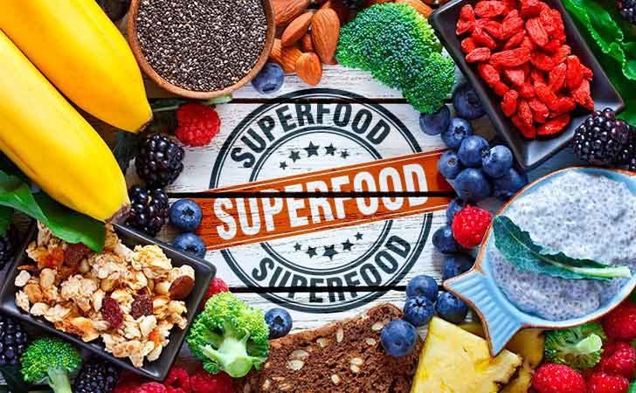
ΥΠΕΡΤΡΟΦΕΣ
Τροφές που εκτιμωνται για τις θρεπτικές τους ουσίες και τις θεραπευτικές ευεργετικές τους ιδιότητες …
Ορισμένες από τις οποίες είναι …

Slide 2
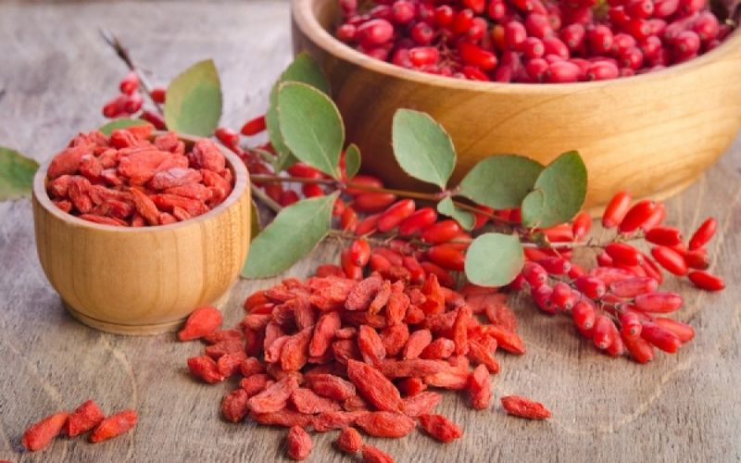
ΓΚΟΤΖΙ ΜΠΕΡΙ
Χωρίς καμία δόση υπερβολής, ο μικρός αυτός φρουτένιος καρπός μοιάζει ικανός να θεραπεύσει τα πάντα ή σχεδόν τα πάντα..
Τι είναι τα γκότζι μπέρι;
Μικροί καρποί, σαν μούρα εντονο πορτοκαλοκόκκινο χρώμα. Οι καρποί τους παραδοσιακά θεωρούνται ως σημαντική «υπερτροφή». Δίνουν στον οργανισμό με την απαραίτητη ενέργεια για τις καθημερινές του λειτουργίες, ακόμα και κάτω από συνθήκες έντονης πίεσης και άγχους.

Slide 3
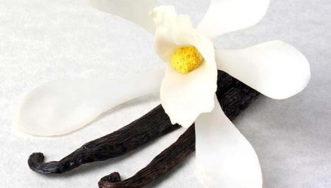
ΒΑΝΙΛΙΑ
Η βανίλια είναι ένα "μπαχαρικό" το οποίο προέρχεται από την κατεργασία της ορχιδέας της βανίλιας. Η παραγωγή της εντοπίζεται στις παράκτιες περιοχές του Μεξικού και σε όλον τον κόλπο του.
Οι θεραπευτικές ιδιότητες Μια σειρά από σωματικά και ψυχολογικά οφέλη αποδίδονται στη βανίλια εδώ και αιώνες. Η βανίλια θεωρείται ότι βελτιώνει τη διάθεση και προτιμάται όταν κανείς θέλει να τονωθεί ενεργειακά.

Slide 4
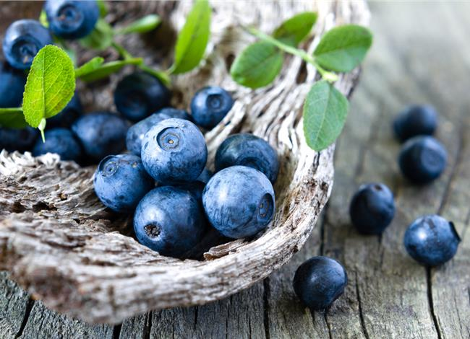
ΜΥΡΤΙΛΟ
Το Μυρτίλο αναφέρεται συχνά από πολλούς ειδικούς ως το θαυματουργό φυτό της νεότητας. Επίσης χαρακτηρίζεται ως ο φύλακας της υγείας μας και σίγουρα όχι άδικα αφού έχει πολλά οφέλη στον οργανισμό μας. Τα Μύρτιλα είναι πλούσια σε αντιοξειδωτικές βιταμίνες Α, C, Ε και σε σάκχαρα, κάλιο, μαγνήσιο, φωσφόρο, ανόργανα οξέα, μεταλλικά άλατα και φυτικές ίνες. Το Μυρτίλο είναι εξαιρετική πηγή αντιοξειδωτικών και βιταμινών είναι πλέον γνωστό!!!

Slide 5
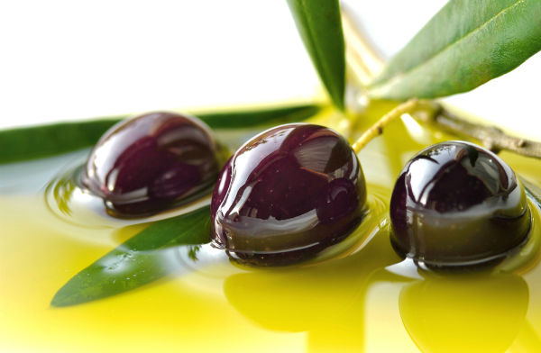
ΕΛΑΙΟΛΑΔΟ
Από την αρχαιότητα είναι γνωστό ότι το ελαιόλαδο στη διατροφή μας είναι ζωτικής σημασίας για την υγεία του κάθε οργανισμού. θεωρείται πολύτιμο για την υγεία, αφού συνδέεται με τη μείωση του κινδύνου ανάπτυξης αθηροσκληρωτικών ασθενειών και στεφανιαίας νόσου.
Το ελαιόλαδο αγαπάει την καρδιά!
Μπορεί να μειώσει τον κίνδυνο της στεφανιαίας νόσου,
εμφράγματος του μυοκαρδίου και εγκεφαλικά επεισόδια.

Slide 6
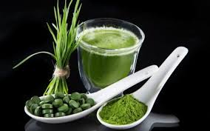
Σπιρουλίνα «το φαγητό των αστοναυτών»
Τα δυνατά της σημεία Είναι εξαιρετικά φτωχή σε θερμίδες και δεν περιέχει καθόλου χοληστερίνη. Αν και «πράσινη» τροφή, αποτελεί πολύ καλή πηγή πρωτεΐνης. Ταυτόχρονα, τροφοδοτεί τον οργανισμό με 58 φορές περισσότερο σίδηρο από το ωμό σπανάκι, έχει αντιοξειδωτική δράση χάρη στην περιεκτικότητά της σε β-καροτένιο και περιέχει βιταμίνες Β12 και Ε. Οι αντιοξειδωτικές της ουσίες συμβάλλουν στην καταπολέμηση της πρόωρης γήρανσης και του καρκίνου, ενώ τα αμινοξέα που περιέχει σχετίζονται με την καλή λειτουργία του νευρικού συστήματος. Επίσης, μελέτες δείχνουν ότι η σπιρουλίνα θωρακίζει το ανοσοποιητικό σύστημα. Επιστήμονες θεωρούν ότι ίσως το συγκεκριμένο φύκι να είναι η λύση στην αντιμετώπιση του AIDS λόγω της σπιρουλάνης που περιέχει (πρόκειται για πολυσακχαρίτη). Σε γενικές γραμμές, η σπιρουλίνα βοηθάει στην καλή διάθεση, δίνει αντοχή και ενέργεια, ενώ ρυθμίζει την όρεξη και βοηθάει στο αδυνάτισμα.

Slide 7
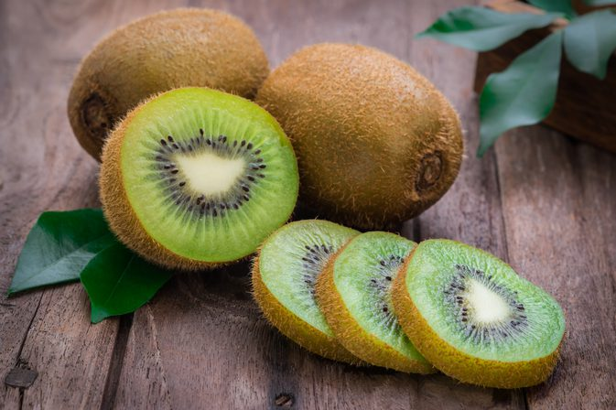
Ακτινίδιο
Τα ακτινίδια είναι επίσης εξαιρετική πηγή βιταμίνης Α, αλλά και βιταμίνης Ε, που είναι απαραίτητες για λαμπερή και υγιή επιδερμίδα, καθώς επιβραδύνουν την διαδικασία της γήρανσης και προστατεύουν τα κύτταρα από φθορές.
Ακόμα, τα μαύρα μικρά σπόρια στο ακτινίδιο είναι πλούσια σε Ω-3 λιπαρά, που είναι πολύ σημαντικά για την καλή υγεία της καρδιάς!
Παράλληλα με τις βιταμίνες και τα ιχνοστοιχεία κατέχουν υψηλή θέση στην θρεπτική αξία του ακτινιδίου. Τα πιο σημαντικά από αυτά είναι το κάλιο, το μαγνήσιο, το ασβέστιο, ο φώσφορος, ο σίδηρος, ο χαλκός και ο ψευδάργυρος. Το κάλιο βοηθάει στη μείωση της αρτηριακής πίεσης και περιέχεται στο ακτινίδιο σχεδόν στην ίδια ποσότητα που περιέχεται και στην μπανάνα. Ο φώσφορος και το μαγνήσιο δρουν συνεργατικά, για την καλύτερη υγεία των οστών και των δοντιών.

Slide 8
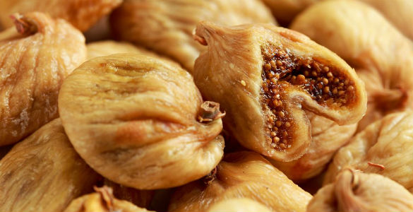
ΑΠΟΞΗΡΑΜΕΝΑ ΣΥΚΑ
Τα αποξηραμένα σύκα κάνουν καλό στην υγεία, στο βάρος σας και στη διάθεσή σας. Μαζί με τις σταφίδες είναι από τις δημοφιλέστερες επιλογές, ενώ η γεύση καραμέλας που έχουν τα σύκα, η περιεκτικότητα σε φυτικές ίνες και τα πολλά θρεπτικά στοιχεία τα κάνουν ακαταμάχητα.

Slide 9
Καθηγήτρια : Μαρία Λιακοπούλου Μαθήτριες : Παπαδημητρίου Παρθενία Πονηρού Μαρία Κόρτσα Τζοάννα Χυμετλάρη Εγκλαντίνα

